Slide 1
Қазақстан Республикасының Білім және ғылым министрлігі Қарағанды мемлекеттік техникалық университеті Факультатив: «Қазақстандық құқық» ОТБАСЫ-НЕКЕ ҚАТЫНАСТАРЫН РЕТТЕУ ТУРАЛЫ ҚАЗАҚСТАН РЕСПУБЛИКАСЫ ЗАҢНАМАСЫ М.М. Қарасартова, ӘГП кафедрасының аға оқытушысы Қарағанды 2015

Slide 2
Біздің әрқайсысымыз отбасы мүшесі болып табыламыз. Өзінің жаңа отбасын құрмағандар, әдетте ата-аналарымен, ағаларымен, апаларымен және басқа туыстарымен өмір сүреді. Олар бірлесіп отбасын, қоғамның ұясын, кішкентай ұжымды құрайды. Отбасында балалар туылады және тәрбиеленеді, оның қартайған және еңбекке жарамсыз мүшелері қамқорлыққа алынады, тұрмыс және демалыс ұйымдастырылады. Тату отбасында адам өз бақытын табады, балалар қоғамның салауатты және лайықты мүшелері болып өседі; адамның қалай оқитыны, жұмыс істейтіні, өзін-өзі тұрмыста, қоғамда қалай ұстайтыны көпшілігінде отбасындағы жағдайға байланысты болады.

Slide 3
Қазақстан Республикасының Конституциясы неке және отбасының, ана, әке болудың және балалықтың мемлекет қорғауында болатынын анықтайды (27-бап).
Мемлекет отбасын сақтау және нығайту, оны әлеуметтік қолдау, азаматтардың отбасылық құқықтарын қамтамасыз ету бойынша алуан түрлі мемлекеттік шаралар қабылдау жолымен отбасы жайында қамқорлық көрсетеді. Мемлекет балалар мекемелерінің жұмысын құрайды және жетілдіреді; отбасына көмек ретінде әлеуметтік қызметтер жүйесін дамытады; көп балалы және табысы аз отбасыларға, мүгедек балаларды тәрбиелейтін отбасыларға; асырап алған отбасыларға; жалғыз басты аналарға жеңілдіктер белгілейді; балалары бар азаматтарға жәрдемақылар төлейді және отбасын, ана, әке болуды және балалықты әлеуметтік қорғау бойынша басқа шаралар қабылдайды.

Slide 4
Көп жағдайларда отбасының және отбасылық құқықтық қатынастардың пайда болу негізін неке құрайды. 1998 ж. 17 желтоқсанда қабылданған «Неке және отбасы туралы» ҚР Заңының 1-бабында неке - бұл ерлі-зайыптылардың арасында мүліктік және жеке мүліктік емес қатынастар тудыратын, отбасын құру мақсатында заңмен белгіленген тәртіпте тараптардың еркін және толық келісімінде жасалған, ер мен әйел арасындағы тең құқықты одақ екені танылады. Ол махаббат сезіміне, шынайы достыққа және құрметке - отбасын құрудың адамгершілік принциптеріне негізделеді.
Некенің заңды ресімделуі оны азаматтық хал актілерін жазу органдарында тіркеуден тұрады. Белгіленген тәртіпте тіркелген неке ғана құқықтық салдарды тудырады. Некені мешітте, шіркеуде тіркеуге тыйым салынбайды, алайда мұндай некенің заңды күші болмайды, сондықтан заңдармен АХАЖ органдарында тіркелген неке заңды болып танылады.

Slide 5
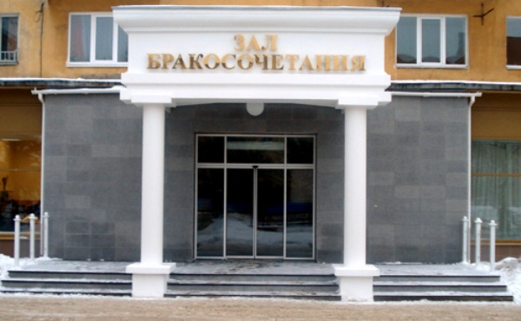
Некені тіркеу шарты некелесетін тұлғалардың өзара келісімі және олардың неке жасына толуы болып табылады. Некелесетін тұлғалардың өзара келісімі ер мен әйелдің ерікті және еркін одағы болып табылатын некенің өзінің мәнімен алдын ала анықталған.

Slide 6
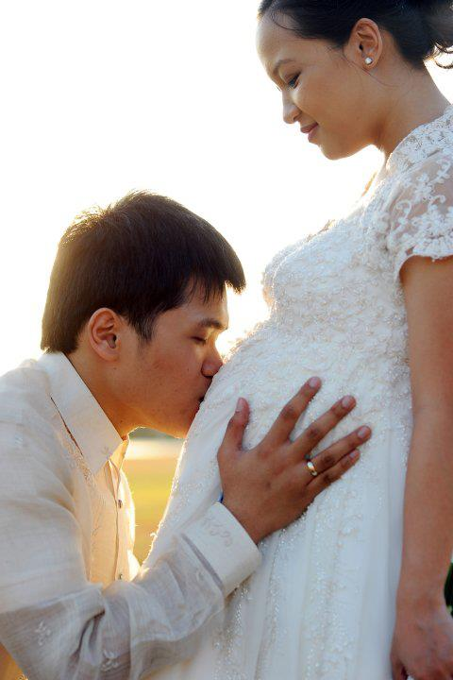
Неке жасы кәмелетке - 18 жасқа толумен орайластырылған. Адамдар бұл сәтте физикалық, зияткерлік және психикалық жетіледі. Заң ең төмен неке жасын анықтайды, бірақ шекті неке жасын белгілемейді. Неке жасы кішірейтілуі мүмкін, бірақ екі жылдан артық емес және тек ерекше жағдайларда ғана: нақтылы неке қатынастарында болу, жасы кәмелетке толмаған қыз баланың жүктілігі, бала туылуы, әскери қызметке шақырылу және тағы басқалар.

Slide 7
Ерлі-зайыптылардың бірлескен мүлік меншігінің заңмен белгіленген режимі некеге тұрғанға дейінгідей, сондай-ақ, неке шартын жасасу жолымен неке кезінде кез келген уақытта өзгертілуі мүмкін. «Неке және отбасы туралы» ҚР Заңының 39-бабына сәйкес неке шарты деп некеге тұратын тұлғалардың келісімі немесе некедегі немесе ол бұзылған жағдайда ерлі-зайыптылардың мүліктік құқықтары мен міндеттерін анықтайтын ерлі-зайыптылардың келісімі болып танылады. Неке шарты мемлекеттік тіркеу жасалғанға дейін де, неке кезеңінде кез келген уақытта жасалуы мүмкін. Тіркеуге дейін жасалған неке шарты некелесу мемлекеттік тіркелген күннен бастап күшіне енеді. Неке жазбаша жасалады және нотариуспен куәландырылады. Неке шартының мазмұны нақтылы шектермен шектелген. Ол ерлі-зайыптылардың құқықтық қабілеттігін және әрекет ету қабілеттілігін, олардың некедегі тең құқықтылығы принципін шектей алмайды, ерлі-зайыптылар арасындағы жеке құқықтар мен міндеттерді, олардың балаларына қатысты құқықтар мен міндеттерді реттей алмайды.

Slide 8
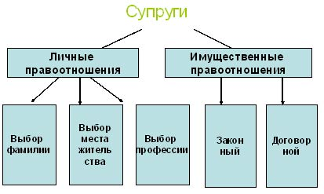
Ерлі-зайыптылардың өмірінде неке ажырасумен тоқтатылады. Өкінішке орай, біздің елімізде ажырасу саны әлі де көп. Ажырасу жұбайлардың арасындағы келешек уақытқа құқықтық қатынастарды тоқтататын заңды акт болып табылады. Ажырасу мемлекеттің бақылауымен қойылған және тек мемлекеттік органдармен: АХАЖ-бен және сотпен ғана іске асырылуы мүмкін.
Жұбайлардың біреуі де, екеуі де некені бұзу туралы өтініш білдіре алады. АХАЖ органдарында ажырасуға келісім білдірген және жасы кәмелетке толмаған балалары бар жұбайлар арасындағы некелер бұзылады. Егер жұбайлардың әрі қарай бірлескен өмірі және отбасының сақталуы мүмкін емес болғаны сотпен анықталса, неке бұзылады. Неке бұзылуы нәтижесінде некедегі жұбайлар арасында пайда болған жеке және мүліктік құқықтық қатынастар тоқтатылады. Неке бұзылуы АХАЖ-да тіркелген сәттен бастап бұзылған болып саналады.

Slide 9
Сотта неке жұбайлардың екеуінің немесе біреуінің арызы бойынша бұзылады. Егер әйелі жүкті болса, сонымен қатар, бала туылған соң бір жыл ішінде күйеуі әйелінің келісімінсіз ажырасу туралы талаппен сотқа баруға құқығы жоқ екенін ескеру керек. Бұл ереже бала дүниеге өлі келгенде немесе бір жылға дейін өмір сүрмегенде қолданылады. Әйел ажырасу туралы мәселені сотта кез келген жағдайда қоюға құқылы.

Slide 10
Сотта неке жұбайлардың екеуінің немесе біреуінің арызы бойынша бұзылады. Егер әйелі жүкті болса, сонымен қатар, бала туылған соң бір жыл ішінде күйеуі әйелінің келісімінсіз ажырасу туралы талаппен сотқа баруға құқығы жоқ екенін ескеру керек. Бұл ереже бала дүниеге өлі келгенде немесе бір жылға дейін өмір сүрмегенде қолданылады. Әйел ажырасу туралы мәселені сотта кез келген жағдайда қоюға құқылы.

Slide 11
Неке бұзу туралы істер ортақ ереже бойынша, ашық сот мәжілісінде, бірақ жұбайлардың өтініші бойынша олардың өмірінің құпия жақтары сөз қозғалғанда, жабық мәжілісте қарастырылады. Сот неке бұзумен бір уақытта жұбайлардың арасында пайда болған:
а) ажырасқан соң балалар кіммен тұрады;
б) балаларды асырауға қаржы төлеттіру туралы;
в) еңбек етуге қабілетсіз жұбайды асырауға қаржы төлеттіру туралы;
г) ортақ бірлескен меншік болатын мүлікті бөлу туралы дауларды шеше алады.

Slide 12
Бала туылған соң ата-аналарда оларға қатысты әртүрлі құқықтар және олармен үздіксіз байланысты міндеттер пайда болады. Берілген тұлғалардың баланың нақты ана-анасы болып табылатыны заңмен белгіленген тәртіпте, атап айтқанда, АХАЖ органдарындағы жазумен куәландырылуы тиіс. Балаларға деген қамқорлық, оларды тәрбиелеу - ата-аналардың тең құқығы және міндеті (ҚР Конституциясының 27-бабы).
ҚР Конституциясы жариялаған ата-аналардың құқықтары мен міндеттерінің теңдігі отбасылық заңдармен қамтамасыз етіледі. Оның нормалары ата-аналардың (әке және ана) өз балаларына қатысты тең құқықтары мен тең міндеттері болатынын анықтайды.

Slide 13
Ата-аналар балаларының негізгі жалпы білім алуын қамтамасыз етуге міндетті. Олар балаларының пікірін есепке алып, олардың қайда және қандай түрде: мемлекеттік немесе жеке мектепте, отбасылық білім беру түрінде, өздігінен білім алу, экстернат және т.с.с. білім алатынын таңдауға құқылы.

Slide 14
Баланы ата-анасының біреуіне беру екіншісінің оның тәрбиесіне қатысудан шеттетілуі тиіс екенін білдірмейді. Ата-аналарының бір-біріне қарым-қатынасы қандай болса да, баланың мүддесінде оны жартылай жетім етпей, оған анасын да, әкесін де сақтау қажет екендігін естерінде сақтауы тиіс. Бөлек тұратын ата-ана баланың тәрбиесіне қатысуға құқылы және міндетті. Бала онымен қалған ата-ананың оған кедергі келтіруге құқығы жоқ. Егер ата-аналар өзара келісе алмаса, онда тәрбиеге қатысу және қарым-қатынас тәртібін сот анықтайды. Іске араласуға қамқорлық және қамқоршылық органы міндетті түрде қатыстырылады.

Slide 15
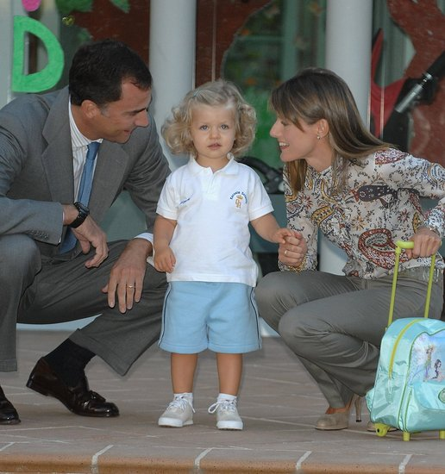
Жалпы ереже бойынша ата-аналар өз балаларының тәрбиесіне жауаптылықпен қарайды. Бірақ олай болмауы да мүмкін. Егер ата-аналар өз міндеттерін орындамаса немесе ата-аналық міндеттерін балалардың мүдделеріне қарама-қайшылықта жүзеге асырса, онда ата-аналардың мұндай тәртібі оларды ата- аналық құқығынан айырумен білінетін санкция қолдануға әкелуі мүмкін. Әрине, бұл соңғы, айрықша шара. Ол басқа әсер ету әдістері нәтиже бермегенде қолданылады.

Slide 16
Ата-аналарды немесе олардың біреуін ата-аналық құқығынан айыру заңмен белгіленген жағдайларда: баланы тәрбиелеу бойынша міндеттерін орындаудан бұлтарғанда; ата-аналық құқығын теріс пайдаланғанда; балалармен мейірімсіз қарым-қатынаста болғанда; ата-аналардың адамгершілікке жат мінез-құлқының балаларға зиянды ықпал етуінде; оларда созылмалы маскүнемдік немесе нашақорлық сияқты ауру бар болғанда рұқсат етіледі.
Ата-аналық құқықтан айыру бірнеше мақсатты көздейді: баланың денсаулығын және психикасын сақтау және оған өмір сүрудің қалыпты жағдайларын тудыру, ата-ананы
олардың тәртібі үшін жазалау, отбасындағы және тұрмыстағы тұрақсыз басқа азаматтарға тәрбиелік ықпал ету. Олар ең алдымен балаларды тәрбиелеу, сонымен бірге, баламен бірге тұру құқығын, балалардың құқықтары мен мүдделерін қорғау және т.б. құқығын жоғалтады.

Slide 17
Отбасында ата-ана мен балалардың арасында азаматтық құқық, оларға тиесілі мүлікке байланысты мүліктік құқықтық қатынастар, сонымен бірге, отбасылық заңдармен реттелген, алименттік құқықтық қатынастар пайда болады. Ата-аналар мен балалардың мүлкі бөлек. Ата-аналары тірі болғанда балалардың олардың мүлкіне құқықтары болмайды. Олар өзара бір-бірінің заттарымен пайдаланса да, ата-аналардың өз балаларының мүлкіне құқықтары болмайды. Ата-аналармен сатып алынатын киім, аяқ киім, кітаптар және балаларға арналған басқа заттар соңғыларға тиесілі болады. Ата-аналар және балалары өз араларында заңмен рұқсат етілген барлық мәмілелер (сауда-саттық, жалға алу және т.б.) жасай алады.

Slide 18
Қазақстан Республикасының Конституциясына және отбасылық заңдарына сәйкес, ата-аналар ғана балаларды асырауға және алименттер төлеуге міндетті емес, сонымен бірге жасы кәмелетке толған балалар да еңбек етуге қабілетсіз, мұқтаж ата-аналарын, аталарын, әжелерін, ағаларын, әпкелерін және т.б. асырауға міндетті.
Ата-аналары қайтыс болған жағдайда, олар ата-аналық құқығынан айырылған жағдайда және басқа ата-аналық қамқорлықты жоғалту жағдай-ларында балалардың құқықтары мен мүдделерін қорғауды қамқорлық және қамқоршылық органдары жүзеге асырады, заңға сәйкес олар жергілікті өзін-өзі басқару органдары болып табылады. Олар мұндай балаларды айқындайды, оларды есепке алады, олардың жұмысқа орналасуын қамтамасыз етеді.

Slide 19
ҚР Конституциясына сәйкес азаматтың құқықтары мен бостандықтарын жүзеге асыру басқа тұлғалардың құқықтары мен бостандықтарын бұзбауы тиіс. Адам мен азаматтың құқықтары мен бостандықтары конституциялық құрылыс негіздерін, адамгершілікті, денсаулықты, басқа тұлғалардың құқықтары мен заңды мүдделерін қорғау мақсатында қажет шамада ғана заңмен шектелуі мүмкін.
Мұнымен отбасылық құқықтарды жүзеге асыру және міндеттерді орындау шектері де анықталған. Отбасылық құқықтарды олардың тағайындалуымен дәл сәйкестікте жүзеге асыру, азаматтарға отбасының нығайтылуына барынша көмектесетін-дей, балалардың тиесілі тәрбиесін қамтамасыз ететіндей, отбасының барлық мүшелерінің жан-жақты дамуы үшін қолайлы жағдайлар жасайтындай берілген мүмкіндіктерді іске асыруды жорамалдайды.

Slide 20
Әдебиеттер тізімі
1. Конституция Республики Казахстан от 30 августа 1995 года с изменениями и дополнениями от 2 февраля 2011 г. Алматы: Норма, 2011. //http://www.zakon.kz
2. Кодекс Республики Казахстан «О браке (супружестве) и семье» от 26 декабря 2011 г. Алматы: Юрист, 2012. //http://www.zakon.kz
3. Гражданский Кодекс Республики Казахстан от 27 декабря 1994 г. (с изменениями и дополнениями по состоянию на 03.07.2013 г.). Алматы: Юрист, 2013. //http://www.zakon.kz

